Slide 1

加纳GBC铝土矿有限公司
GBC发展历程与未来展望
亚洲金属网 2025
第十五届国际铝原料峰会

Slide 2



概要
加纳GBC铝土矿公司背景介绍
股权变更历史
近三年矿山投资与产量概况
单位运营成本
未来发展与投资展望
2

Slide 3
加纳GBC公司背景与历史
加纳首个且唯一的铝土矿公司
• GBC于1941年由英国铝业公司（British Aluminium）创建，并于1974年10月在加纳注册成立，同年12月依据加纳公司法（Code of Ghana）获发营业证书。
• GBC由加纳联合铝业发展公司（GIADEC）和加纳OPCL公司（Ofori-Poku Company Limited）共同持有。最初设计年产能50万吨，经过多次升级，目前产能已超过150万吨，以满足铝土矿市场日益增长的需求。
• 公司在加纳西北部阿瓦索（Awaso）地区开展采矿业务，包括地表采矿、传统露天采矿、破碎、洗矿及尾矿贮存等。
• 铝土矿经加工处理后，将被运至塔科拉迪港（Takoradi Port），待装船出口。
• 公司在阿克拉（Accra）、阿瓦索（Awaso）和塔科拉迪（Takoradi）三地运营，员工总数已达上千人。自1974年成立以来，公司股东结构经历多次变化。
3

Slide 4



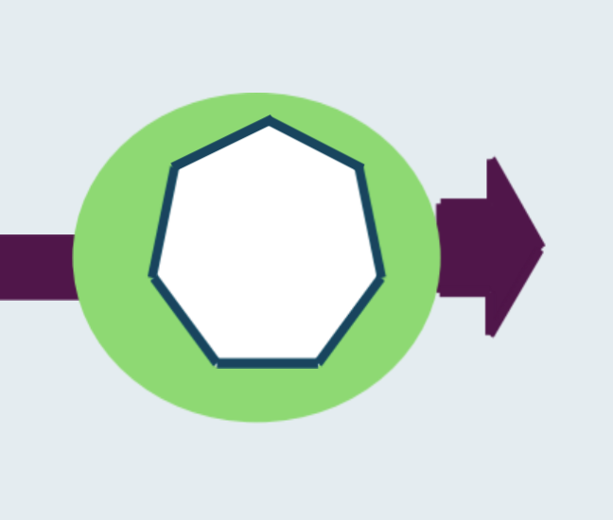

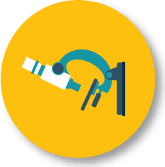
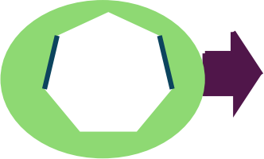

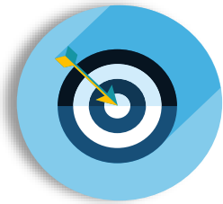





股权变更历史
!
1974年：加纳政府收购GBC公司55%的股份。
1998年：加拿大铝业被力拓（Rio Tinto）收购，更名为力拓加铝（Rio Tinto Alcan）
2022年3月：博赛集团将80%股份转让给加纳本土企业OPCL（Ofori-Poku）
1941年：英国铝业公司
（British Aluminium）
成为首家在加纳开展
铝土矿开采的公司。
1997年：加纳政府持股比例降至20%，加拿大铝业（Alcan）持股80%，并签署采矿租赁协议。
2010年：力拓将其80%股份出售给重庆市博赛矿业集团。
4

Slide 5
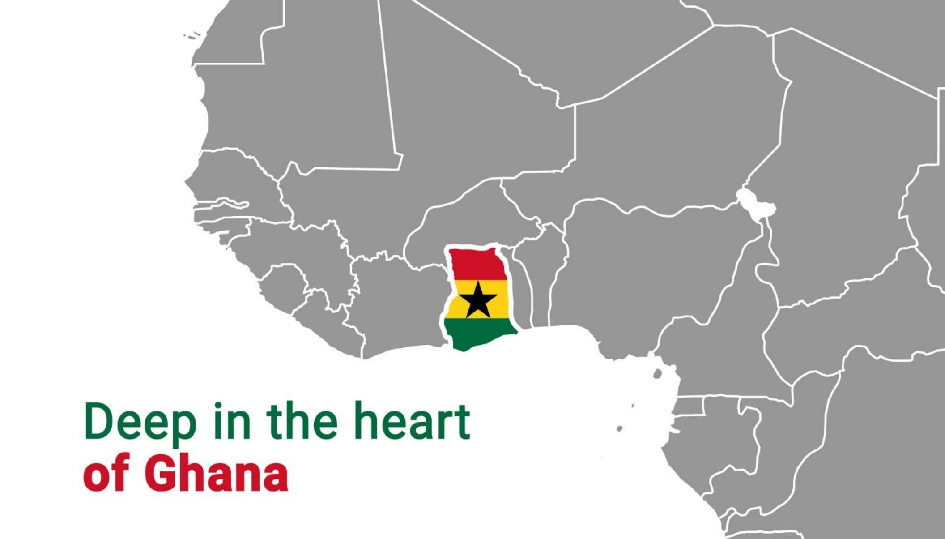
GBC公司简介
加纳GBC铝土矿公司自20世纪40年代起在西非加纳西北部
阿瓦索（Awaso）地区开展采矿业务。
八十多年来，公司持续生产优质三水铝土矿，氧化铝含量
（AL₂O₃）51%，二氧化硅含量2%，水分9%。
加纳腹地深处
欢迎业内人士莅临加纳首个且唯一运营中的铝土矿矿山。

Slide 6

GBC公司简介
使命
&
愿景
凭借数十年的经验，我们致力于负责任地开采和交付高品质铝土矿，与此同时坚持最高的安全标准、卓越的运营、环保责任、社区参与和传承，为后代留下积极而深远的影响。
我们的愿景是通过可持续的采矿实践提供优质铝土矿。

Slide 7
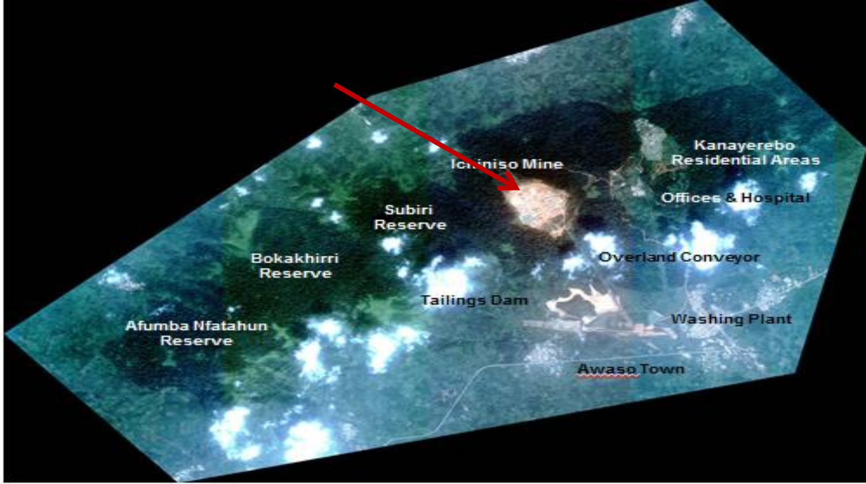
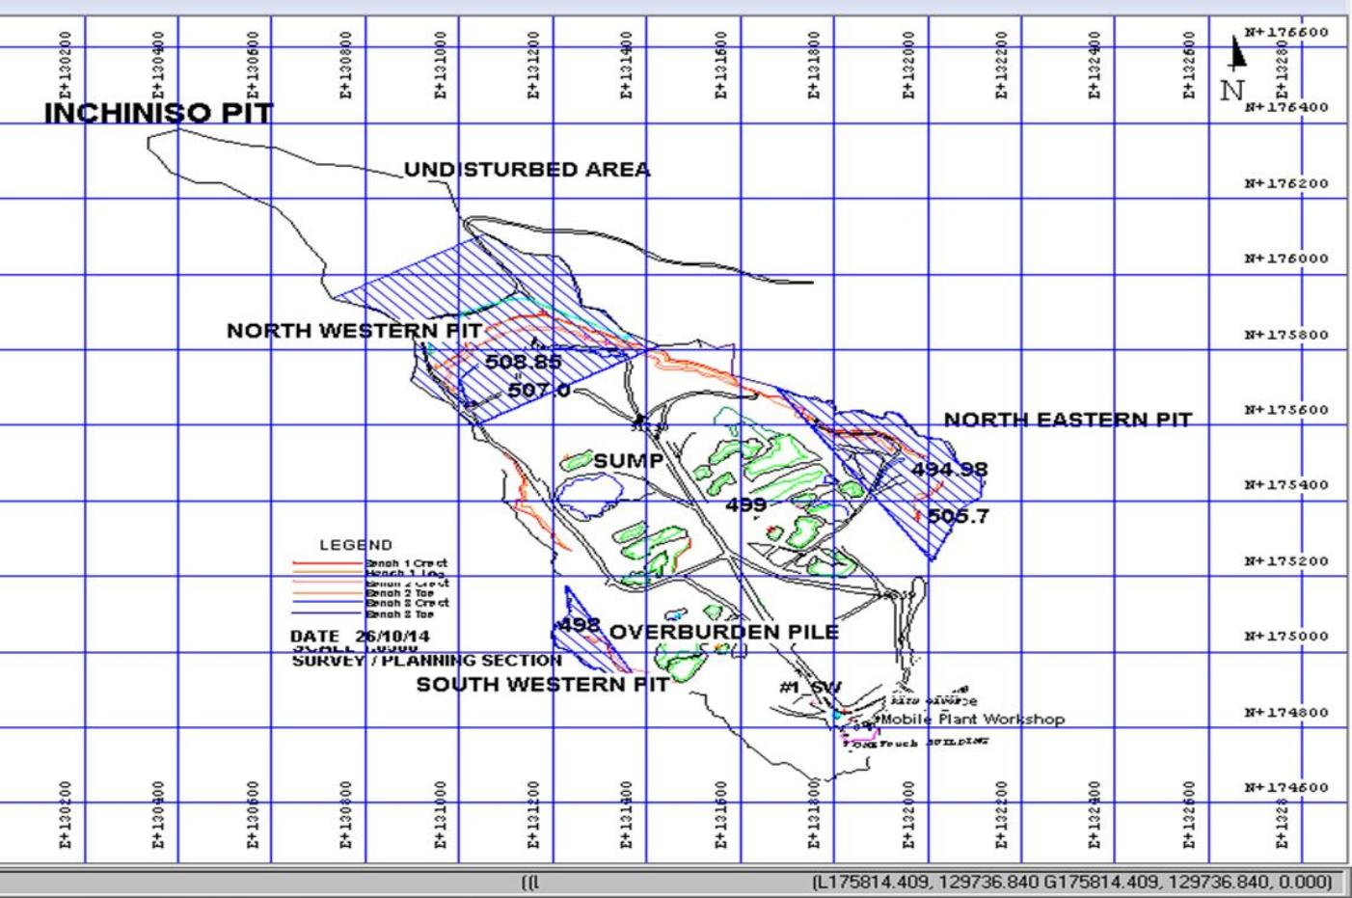
GBC公司商业模式
GBC阿瓦索矿区占地49平方公里，占加纳西北部地区总面积的0.3%。
已获得30年采矿租赁权，涵盖区域包括Subri、Inchiniso、Kanayerobo、Afumba和Boakakhirri。
当前运营区域
自1969年以来，GBC一直在Inchiniso矿坑运营，生产高品位三水铝土矿。
原矿年均开采量约为250万吨。

Slide 8

储量
储量 | 百万吨
Inchiniso Kanayerebo Subiri Afumba Bokakiri | 1 120 180 70 70
总计 | 441
GBC目前正在开展矿产资源勘探（MRE），以科学地测定所有矿体中铝土矿储量和品质。该项工作已开展多年。

Slide 9
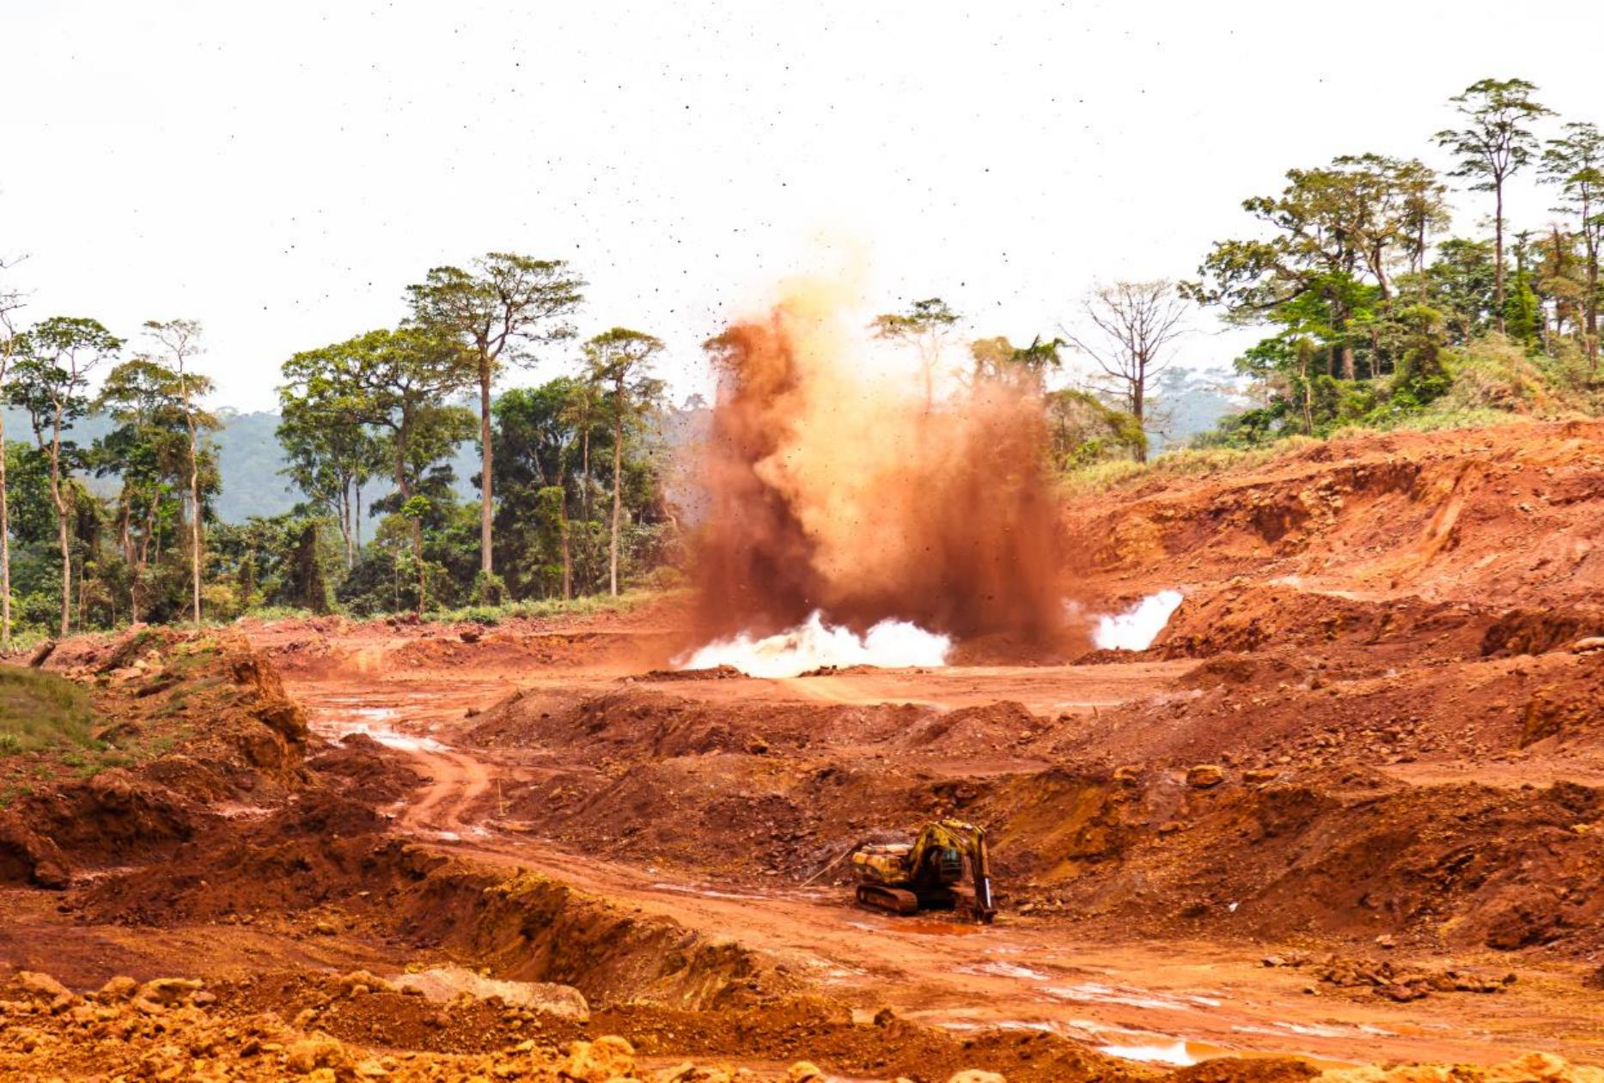
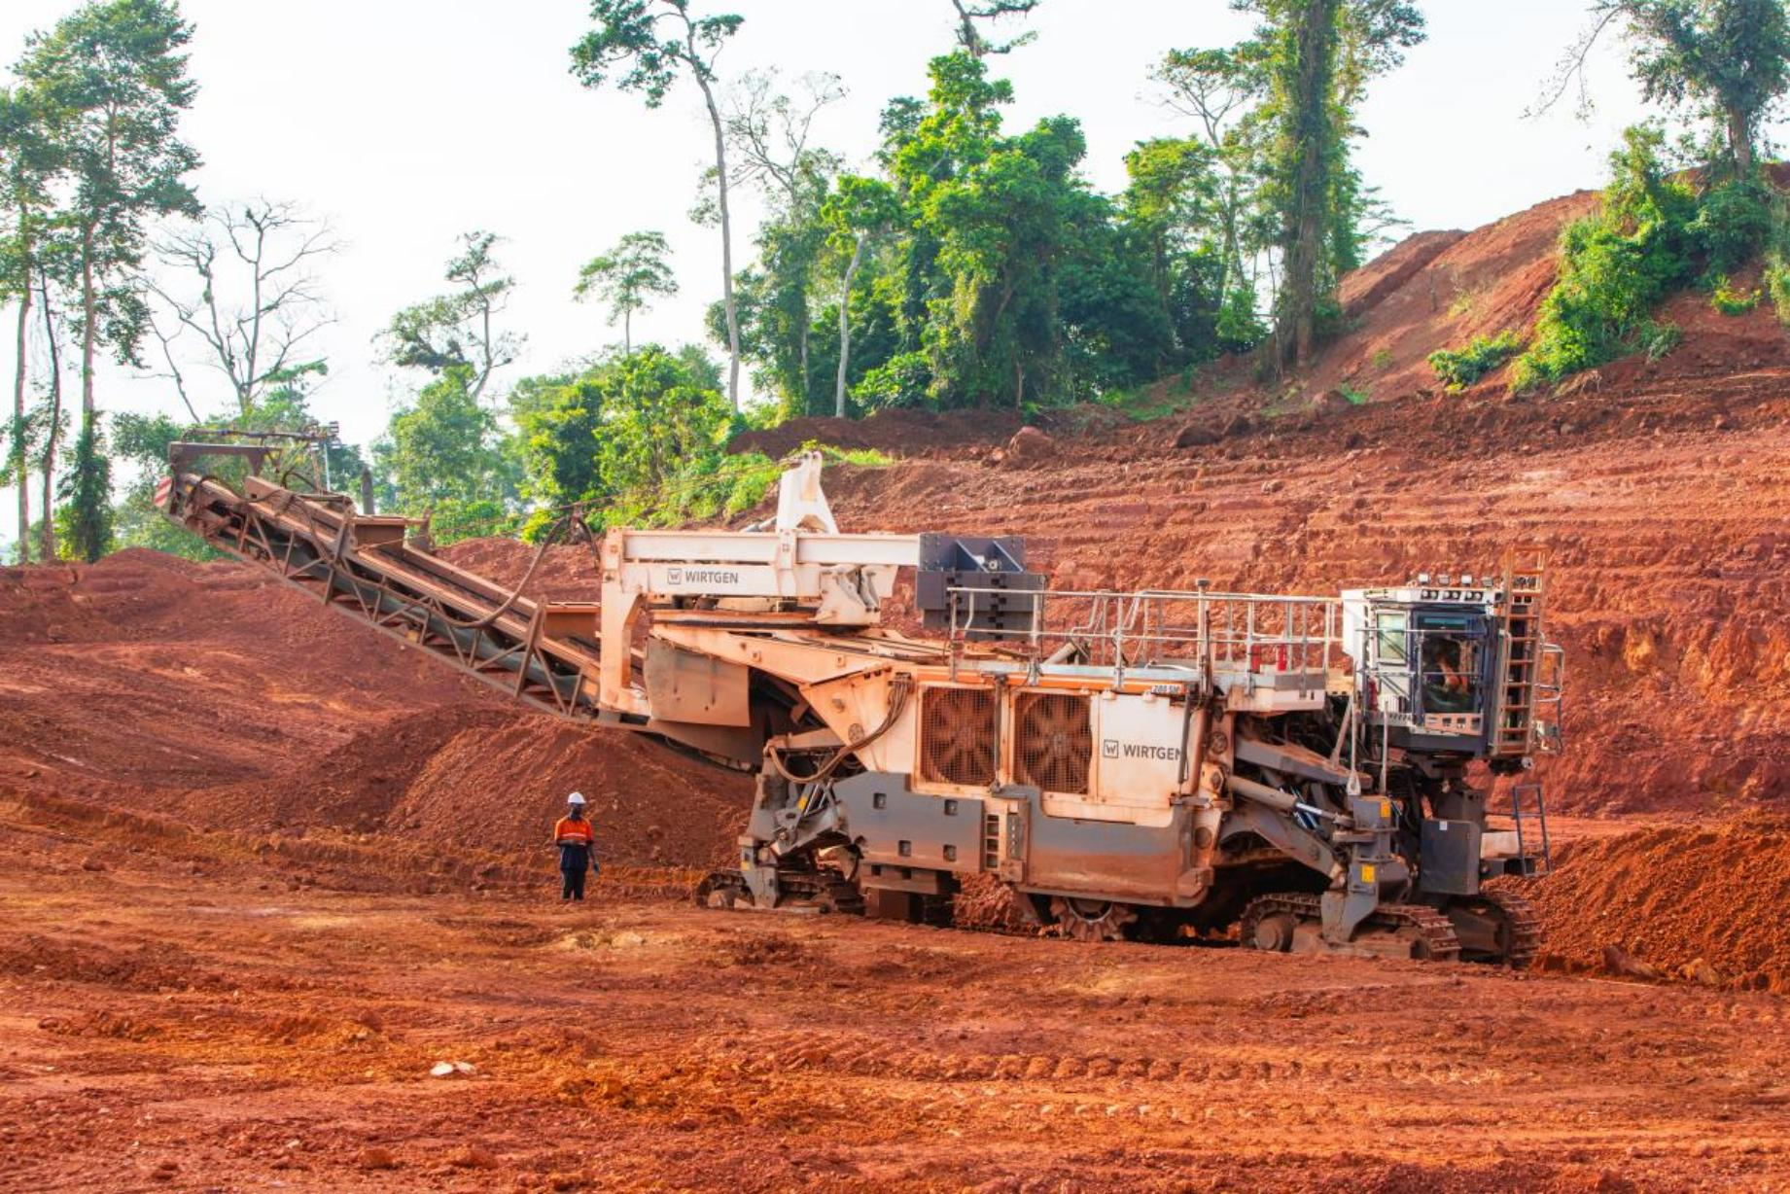
运营介绍
GBC矿山目前采用露天采矿和钻孔爆破相结合的方式。
公司战略目标：逐步减少对钻孔爆破的依赖，扩大露天采矿规模。
开采模式的升级转变旨在提高运营效率、降低环境影响、提升资源回收率，并强化可持续发展承诺。
采矿升级已使年产量从120万吨提升至2024年的180万吨，预计2025年将通过基础设施改进和运营优化进一步提升至600万吨。

Slide 10
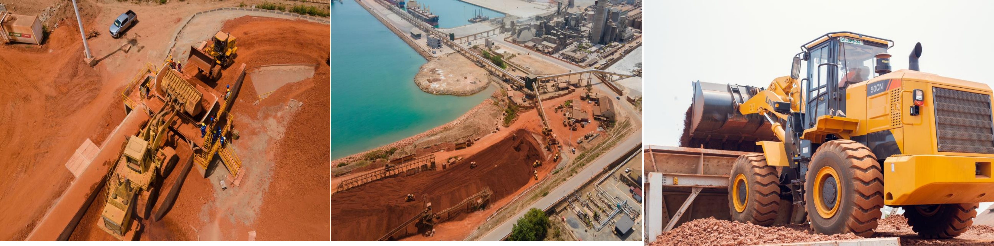
库存管理
公司新增了大型设备，如轮式装载机和推土机，确保铝土矿在堆场区域的高效转运。
这些设备可快速将大批量铝土矿运送至机械化传送带进料点。
我们扩大了堆场面积，以容纳更多铝土矿库存。
为提升堆场功能，我们安装了全面的照明系统，确保日落后持续作业。

Slide 11

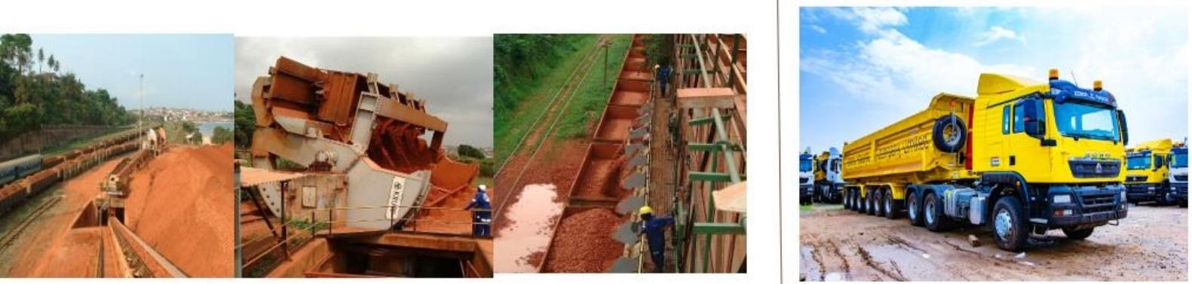
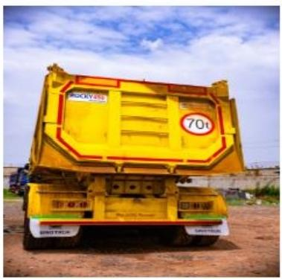
铝土矿到港运输方式
铁路运输
卡车运输
■ 阿瓦索至塔科拉迪港的铁路运输曾是铝土矿高效运输的关键渠道。
■ 由于铁路基础设施老化，铝土矿铁路运输于2011年暂停，给行业带来重大挑战。
■ 铁路运输中断后，铝土矿运输完全依赖公路运输，显著影响了物流效率并增加了成本。
■ 由于铁路停运，GBC采用公路运输方式，将铝土矿运送至250公里外的塔科拉迪港。
■ 运输业务全年持续，展现了我们不懈努力和满足客户需求的坚定承诺。
■ 配备现代化节能卡车车队，每辆载重60吨，大幅减少运输频次。

Slide 12
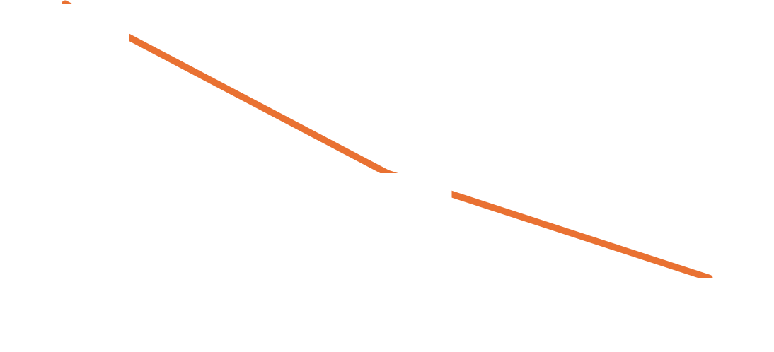
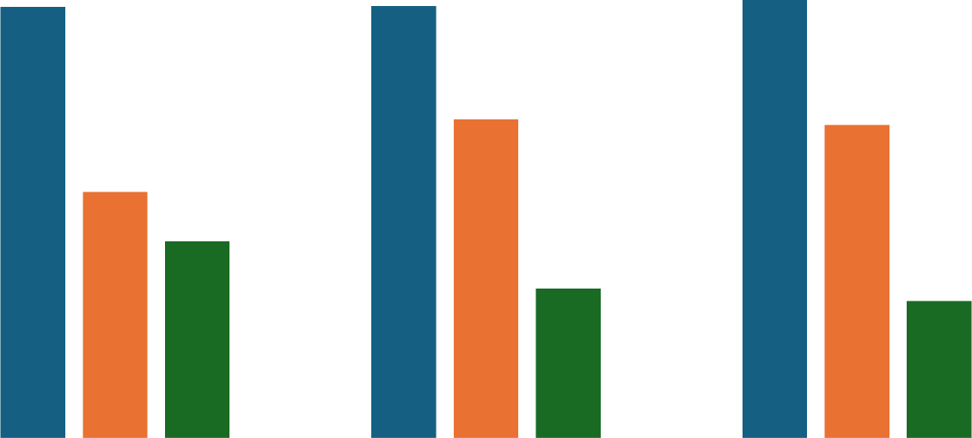
投资概况
投资金额
历史产量、运输量、发货量
45000000
40000000
35000000
30000000
25000000
20000000
15000000
10000000
5000000
0
39,965,293.55
1,800,000.00
1,600,000.00 1,400,000.00 1,200,000.00 1,000,000.00 800,000.00 600,000.00 400,000.00 200,000.00
 |  | 20,480,646.44
 |  |  |  | 8,412,248.96
 | 2024 |  | 2023 |  | 2022
公吨
2024 2023 2022
年份 投资金额（美元）
-
产量 运输量 发货量
2024 2023 2022

Slide 13
投资概况
资本投资
23,000,000
22,500,000
22,000,000
21,500,000
21,000,000
20,500,000
20,000,000
投资金额
19,500,000
19,000,000
18,500,000
主要投资领域
18,000,000
推土机 轮式装载机 自卸卡车 挖掘机 矿山扩建 | 表层采矿机 传送带结构 关键备件 港口基础设施
2025
2026
2027
2028
2029
2030
年份

Slide 14


每吨数值
每吨数值
45.00
40.00
35.00
30.00
25.00
20.00
15.00
10.00
5.00
-
41.14
36.67 | 35.41
 | 27.54
 | 13.60
1.26
净收入 总成本 税前利润/（亏损）
mm 2022-2024 预算 2025
过去三年，每吨净收入与每吨总成本相差无几，利润空间极为有限。主要由于产量未达到预期水平，而成本主要为固定成本。提高产量预计将显著降低单位成本。此外，受氧化铝需求增长提振，市场价格有望走高。

Slide 15
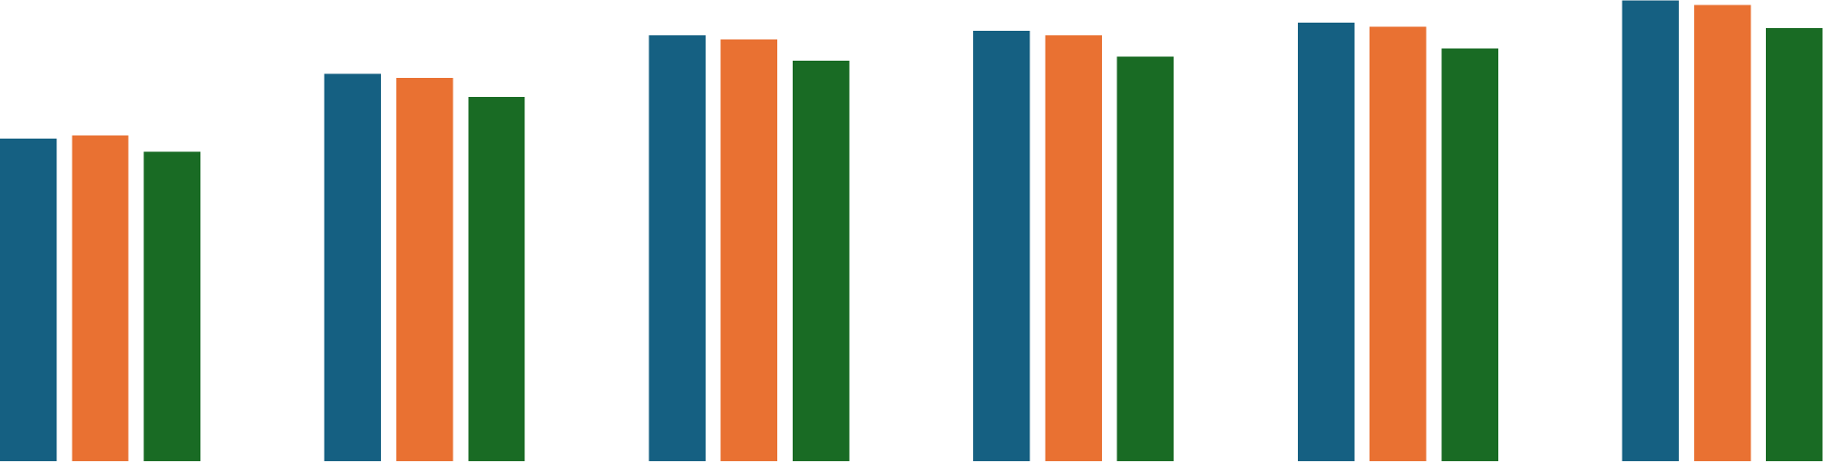
产量预测
产量、运输量、发货量预测
8,000,000.00
7,000,000.00 6,000,000.00 5,000,000.00 4,000,000.00 3,000,000.00 2,000,000.00 1,000,000.00
-
预测 2025 2026 2027 2028 2029 2030
产量 运输量 发货量
年份 | 预测 2025 | 2026 | 2027 | 2028 | 2029 | 2030 | 总计
产量 | 4,800,533.33 | 5,760,640.00 | 6,336,704.00 | 6,400,071.04 | 6,528,072.46 | 6,854,476.08 | 36,680,496.92
运输量 | 4,848,538.67 | 5,703,033.60 | 6,273,336.96 | 6,336,070.33 | 6,462,791.74 | 6,785,931.32 | 36,409,702.62
发货量 | 4,606,111.73 | 5,417,881.92 | 5,959,670.11 | 6,019,266.81 | 6,139,652.15 | 6,446,634.76 | 34,589,217.48

Slide 16
正在进行的工作
矿产勘探计划
氧化铝精炼厂预可行性研究
GBC启动了大规模勘探计划，全面评估特许区内铝土矿的储量和品质。
开展全面可行性评估，为氧化铝精炼厂建设奠定基础。
Subri Hill项目
设备升级
启动新矿区开发准备，扩大采矿范围。
采购新设备：表层采矿机、运输卡车、机械化传送带系统。

Slide 17
未来发展规划
矿区道路建设
铁路扩建
GBC计划在矿区内修建内部道路，提升通行效率和运输便捷性。
推进塔科拉迪港至阿瓦索的标准轨铁路建设，已建成超100公里，剩余路段资金正在筹集。
矿区设施建设
设备升级换代
规划建设新员工宿舍和行政办公楼，改善员工生活和办公条件。
持续引入先进设备，定期更新、替换和升级现有设备，确保高效安全运营。

Slide 18

谢谢观看！

